Slide 1
Chào mừng các em đến với tiết học môn Công nghệ lớp 3

Slide 2
CÔNG NGHỆ
Bài 3: Sử dụng quạt điện (tiết 1)
Giáo viên: Lê Phước Tài

Slide 3
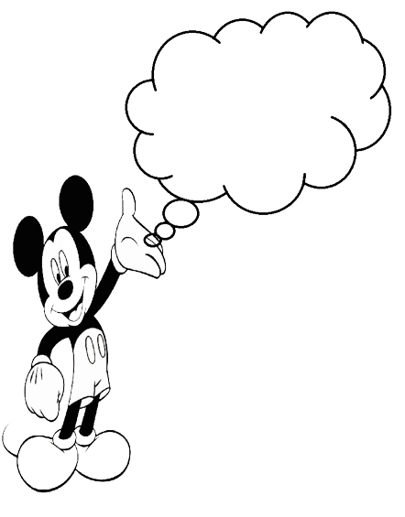
Khởi động

Slide 4
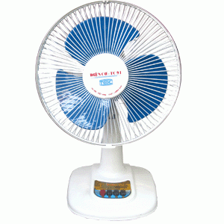
Câu đố
Có cánh không biết bay
Chỉ quay như chong chóng
Làn gió xua cái nóng
Mất điện là hết quay
(Là cái gì)
Đáp án

Slide 5
Khám phá

Slide 6
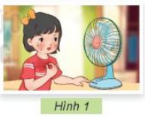
Hoạt động 1. Tác dụng của quạt điện.
+ Em hãy quan sát hình 1 và cho biết bạn nhỏ đang sử dụng quạt điện để làm gì?
+ Bạn nhỏ dùng quạt điện để quạt cho bớt nóng.

Slide 7
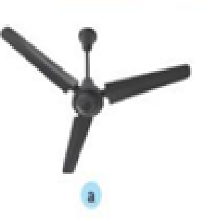
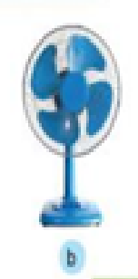
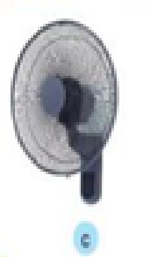
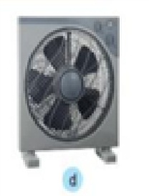
Em hãy sắp xếp các thẻ tên dưới đây tương ứng với mỗi loại quạt trong hình ?
quạt hộp
quạt trần
quạt bàn
quạt treo tường

Slide 8
*Kết luận: Quạt điện tạo ra gió, giúp làm mát. Quạt điện có nhiều loại với nhiều kiểu dáng khác nhau. Ngoài ra, những chiếc quạt có kiểu dáng đẹp còn được dùng trang trí cho không gian phòng khách (phòng ăn, phòng ngủ,… thêm sang trọng.

Slide 9
Hoạt động 2. Một số bộ phận chính của quạt điện
Em hãy gọi tên các bộ phận tương ứng của quạt điện theo bảng dưới đây ?

Slide 10
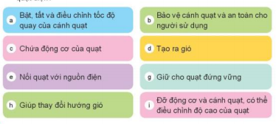
Cánh quạt | Hộp động cơ quạt | Thân quạt | Đế quạt | Lồng quạt | Tuốc năng(bộ điều khiển ) | Các nút điều khiển(bộ điều khiển ) | Dây nguồn
D | C | I | G | B | H | A | E

Slide 11
*Kết luận: Quạt điện thường có những bộ phận chính như: cánh quạt giúp tạo ra gió; lồng quạt giúp bảo vệ cánh quạt và an toàn cho người sử dụng; hộp động cơ chứa động cơ của quạt; tuốc năng (bộ phận điều khiển) giúp thay đổi hướng gió; thân quạt đỡ động cơ và cánh quạt, có thể điều chỉnh độ cao của quạt; các nút điều khiển (bộ phận điều khiển) để bật, tắt và điều chỉnh tốc độ quay của cánh quạt; chân đế giúp cho quạt đứng vững; dây nguồn nối với nguồn điện.

Slide 12
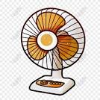
Hoạt động 3. Thực hành quan sát và nêu tên một số bộ phận chính của một chiếc quạt điện ?

Slide 13
Vận dụng sáng tạo

Slide 14
HS đọc bài mở rộng !
“Cái quạt điện”.
Quay tít ngày đêm chẳng nghỉ ngơi
Xua tan nóng nực giúp cho đời
Không lo mỏi cánh, mòn bi trục
Chỉ muốn bình tâm, rạng nụ cười.
Nâng giấc ngủ sâu khi dưỡng sức
Đắp bồi sinh lực lúc trời oi
Nhắc ai bảo dưỡng, tra dầu mỡ
Đừng để quạt hư bảo quạt tồi.

Slide 15
BÀI HỌC ĐẾN ĐÂY LÀ KẾT THÚC

